Slide 1
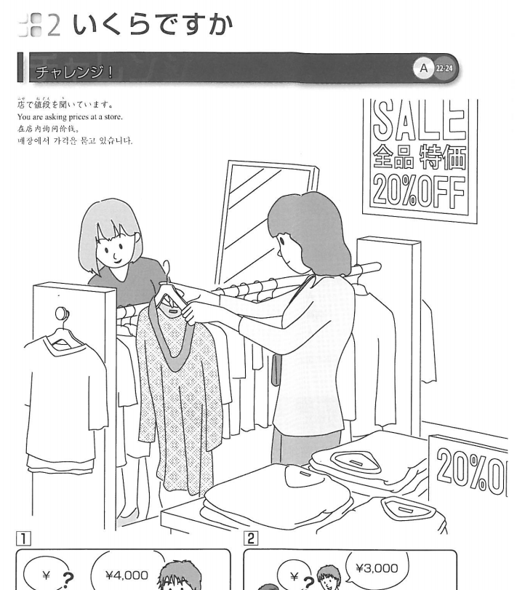
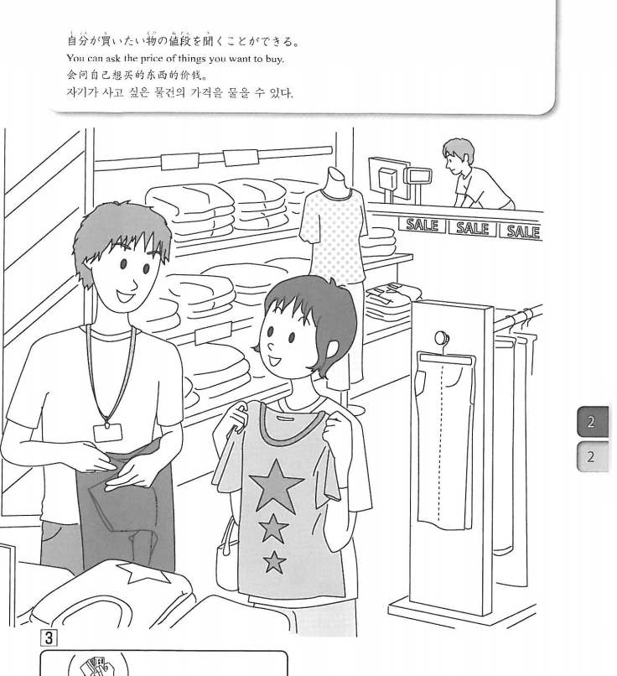

Slide 2

これ
CÁI NÀY
それ
CÁI ĐÓ
あれ
CÁI KIA
このX
Cái ~ X NÀY
そのX
Cái ~ X ĐÓ
あのX
Cái ~ X KIA

Slide 3
かばん
TÚI XÁCH, CẶP
ズボン
QUẦN DÀI
TI– SHA TSU
Tシャツ
ÁO
とけい
ĐỒNG HỒ
えん
TIỀN YÊN
いくら
BAO NHIÊU TIỀN

Slide 4
1 TRĂM
ひゃく
8 TRĂM
はっぴゃく
2 TRĂM
にひゃく
9 TRĂM
きゅうひゃく
3 TRĂM
さんびゃく
1 NGHÌN
せん
4 TRĂM
よんひゃく
2 NGHÌN
にせん
5 TRĂM
ごひゃく
3 NGHÌN
さんぜん
6 TRĂM
ろっぴゃく
4 NGHÌN
よんせん
7 TRĂM
ななひゃく
5 NGHÌN
ごせん

Slide 5
1 NGHÌN
せん
8 NGHÌN
はっせん
2 NGHÌN
にせん
9 NGHÌN
きゅうせん
3 NGHÌN
さんぜん
10 NGHÌN
いちまん
4 NGHÌN
よんせん
20 NGHÌN
にまん
5 NGHÌN
ごせん
30 NGHÌN
さんまん
6 NGHÌN
ろくせん
40 NGHÌN
よんまん
7 NGHÌN
ななせん
50 NGHÌN
ごまん

Slide 6
1 TRĂM YÊN
ひゃく えん
8 TRĂM YÊN
はっぴゃく えん
2 TRĂM YÊN
にひゃく えん
9 TRĂM YÊN
きゅうひゃく えん
3 TRĂM YÊN
さんびゃく えん
1 NGHÌN YÊN
せん えん
4 TRĂM YÊN
よんひゃく えん
2 NGHÌN YÊN
にせん えん
5 TRĂM YÊN
ごひゃく えん
3 NGHÌN YÊN
さんぜん えん
6 TRĂM YÊN
ろっぴゃく えん
4 NGHÌN YÊN
よんせん えん
7 TRĂM YÊN
ななひゃく えん
5 NGHÌN YÊN
ごせん えん

Slide 7
1 NGHÌN YÊN
せん えん
8 NGHÌN YÊN
はっせん えん
2 NGHÌN YÊN
にせん えん
9 NGHÌN YÊN
きゅうせん えん
3 NGHÌN YÊN
さんぜん えん
10 NGHÌN YÊN
いちまん えん
4 NGHÌN YÊN
よんせん えん
20 NGHÌN YÊN
にまん えん
5 NGHÌN YÊN
ごせん えん
30 NGHÌN YÊN
にまん えん
6 NGHÌN YÊN
ろくせん えん
40 NGHÌN YÊN
さんまん えん
7 NGHÌN YÊN
ななせん えん
50 NGHÌN YÊN
よんまん えん

Slide 8
CÁC MỆNH GIÁ TIỀN
VÀ CÁCH ĐẾM

Slide 9
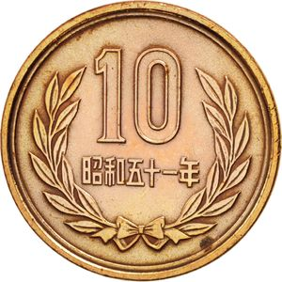
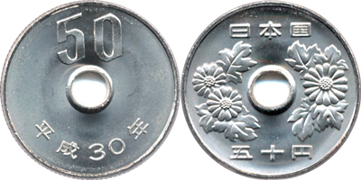
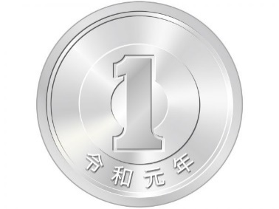
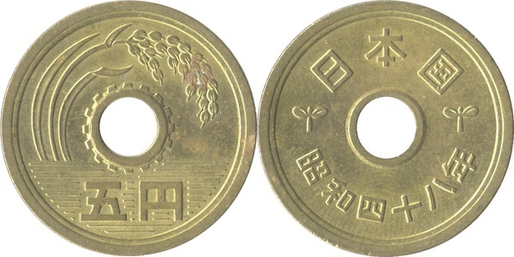
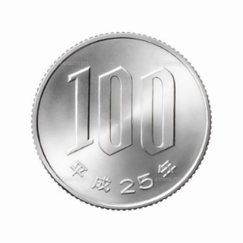

￥１
￥５
￥10
￥50
KANJI
HIRAGANA
￥100
￥500

Slide 10
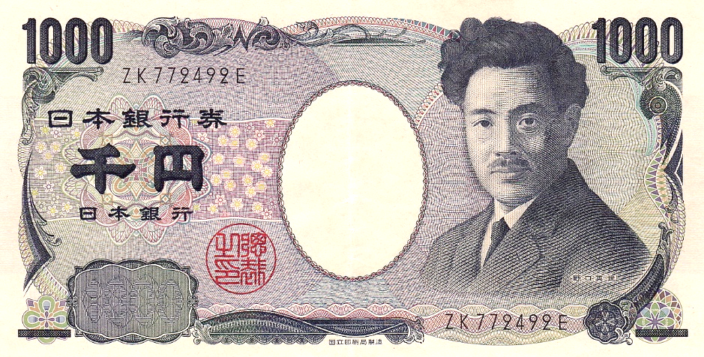
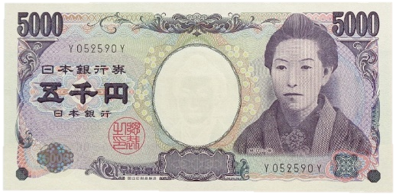
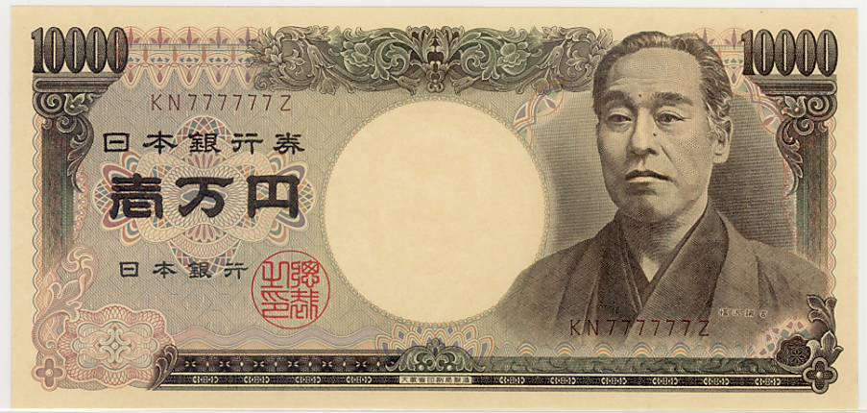
1
２
３
￥1000
￥5000
￥10000

Slide 11
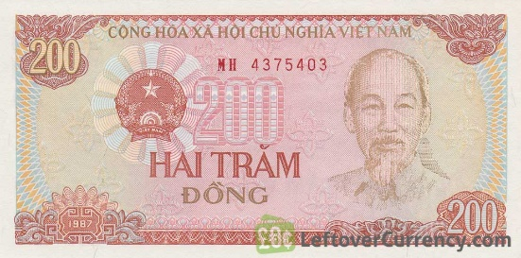
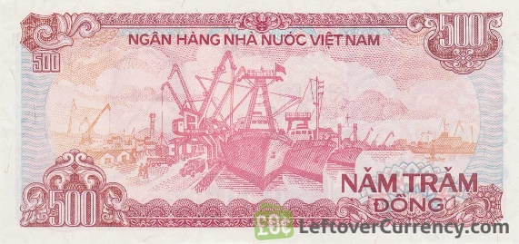
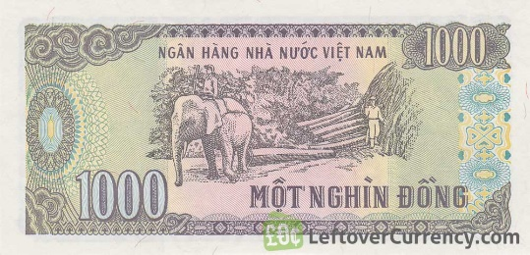
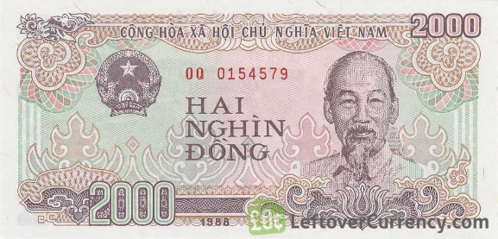
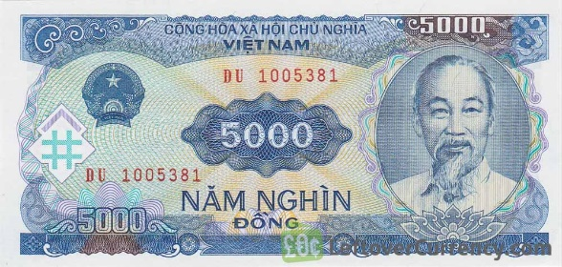
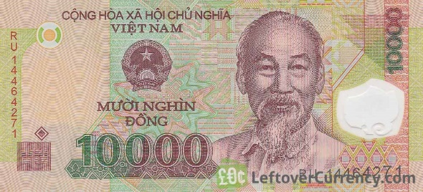
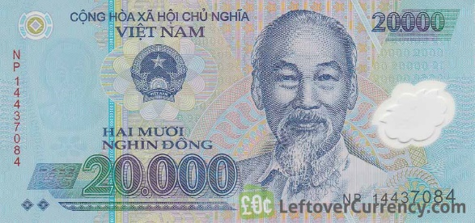
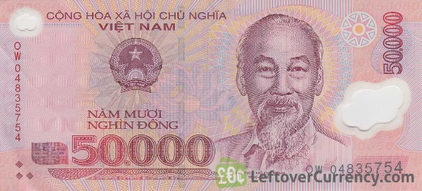
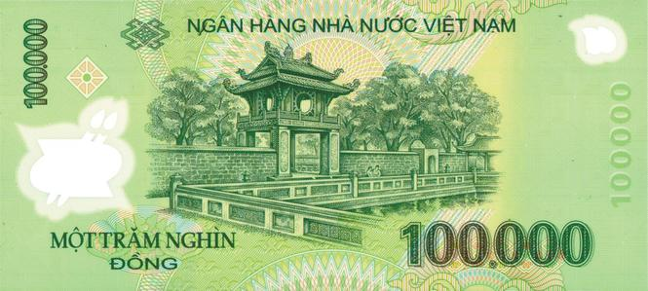
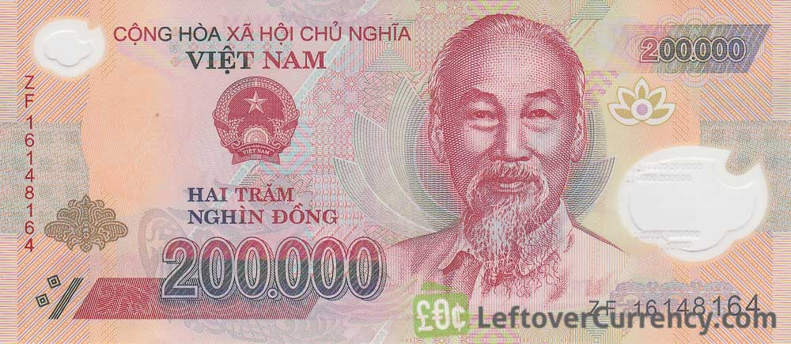
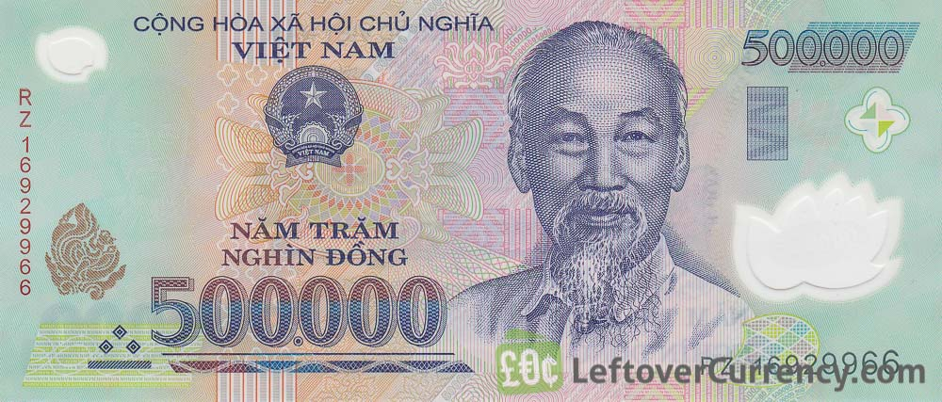
KANJI
KANJI
KANJI
KANJI
HIRAGANA
HIRAGANA
HIRAGANA
HIRAGANA

Slide 12


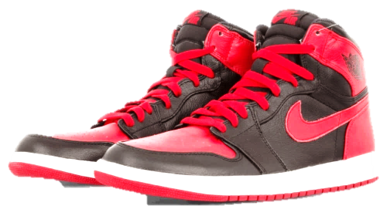
BẢNG SO SÁNH CÁC TỪ DÙNG ĐỂ CHỈ/DIỄN TẢ VỊ TRÍ
ĐUÔI れ
(CHỈ VẬT - CHÍNH XÁC)
ĐUÔI のX
(CHÍNH XÁC)
ĐUÔI こ
(CHỈ VỊ TRÍ - ƯỚC CHỪNG)
ĐUÔI ちら
(CHỈ VỊ TRÍ - ƯỚC CHỪNG)
これ
この X
ここ
こちら
CÁI NÀY
CÁI X NÀY
CHỖ NÀY
BÊN NÀY
これ
そのX
そこ
そちら
CÁI ĐÓ
CÁI X ĐÓ
CHỖ ĐÓ
BÊN ĐÓ
これ
あのX
あそこ
あちら
CÁI KIA
CÁI X KIA
CHỖ KIA
BÊN KIA

Slide 13
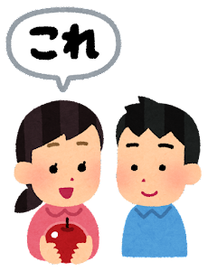
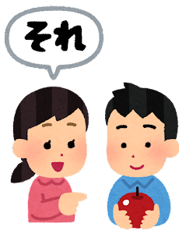
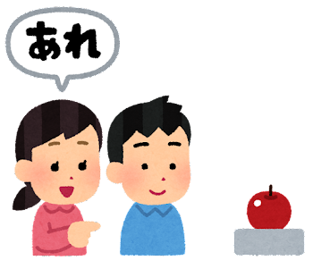
NẾU 2 NGƯỜI ĐỨNG XA NHAU
UNIT 2 – PHẦN 2
いくら ですか。
CÁCH DÙNG これ・それ・あれ
NẾU 2 NGƯỜI ĐỨNG GẦN NHAU
これ và このX : chỉ vật gần
それ và そのX : chỉ vật hơi xa
あれ và あのX: chỉ vật xa nhất
これ và このX : chỉ vật gần người nói xa người nghe
それ và そのX : chỉ vật hơi xa người nói gần người nghe
あれ và あのX: chỉ vật xa cả hai

Slide 14




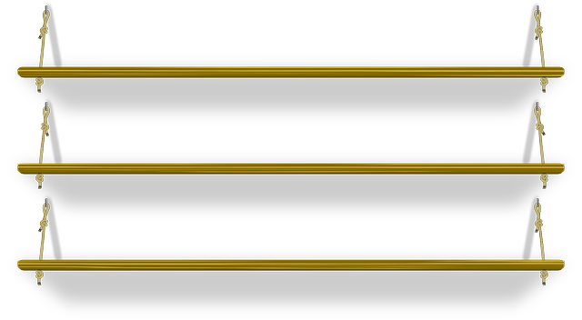
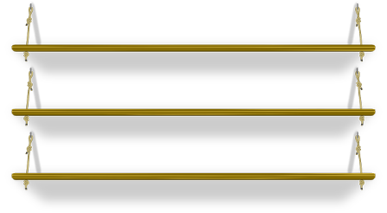
DÙNG これ・それ・あれ GIỚI THIỆU GIÁ TIỀN CỦA TỪNG CHIẾC CẶP.
1
これ
それ
あれ
は 400円 です。
2
これ
それ
あれ
は 500円 です。
3
これ
それ
あれ
は 1000円 です。
￥500
￥400
￥1000

Slide 15
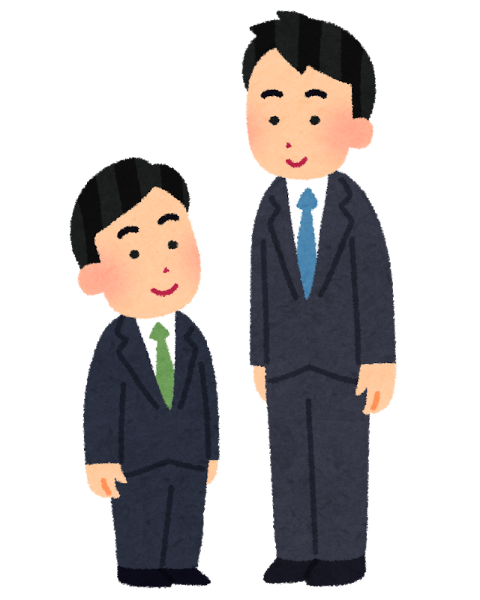

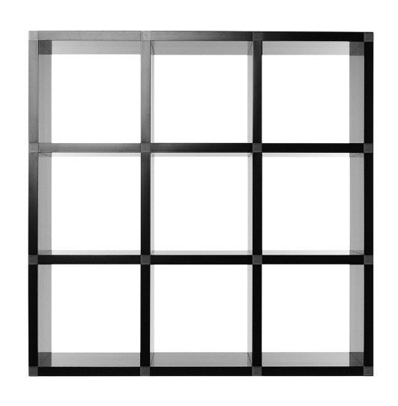


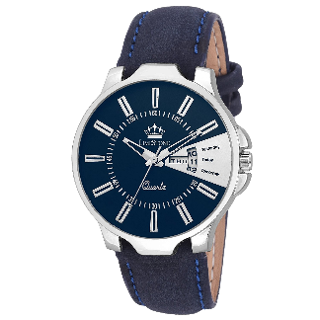

DÙNG この・その・あの GIỚI THIỆU GIÁ TIỀN CỦA TỪNG CHIẾC CẶP.
1
このとけい
そのとけい
あのとけい
は 40000円 です。
2
は 25000円 です。
このとけい
そのとけい
あのとけい
3
そのとけい
あのとけい
このとけい
は 10000円 です。
￥10000
￥25000
￥40000

Slide 16
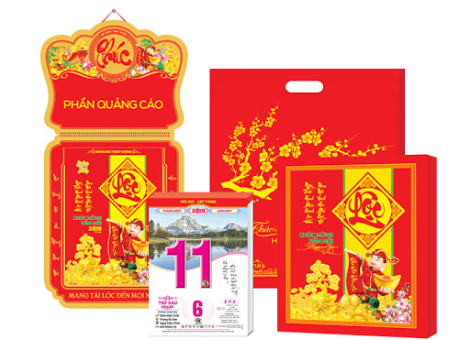



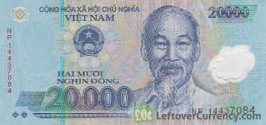
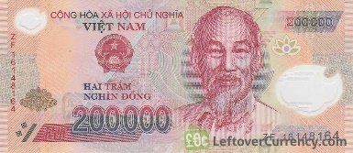
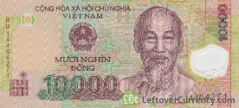
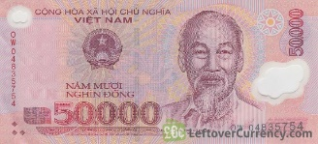
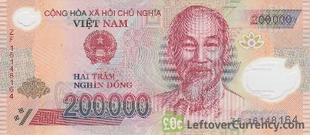

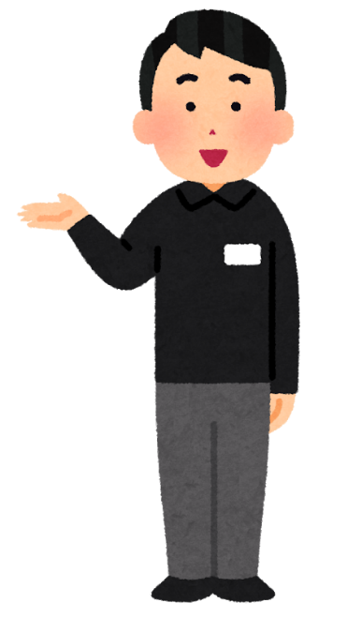
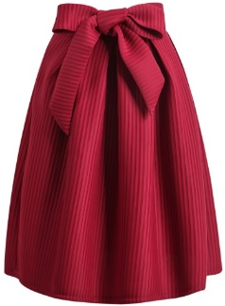

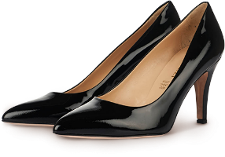
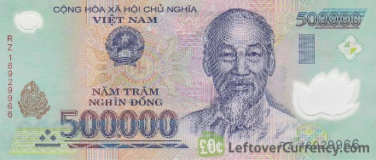
1
2
3
4
5
6
7

Slide 17




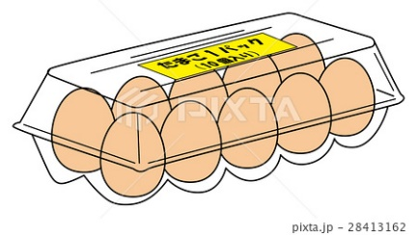
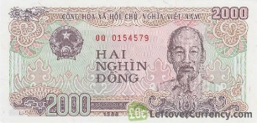
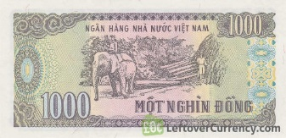
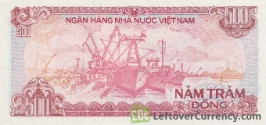

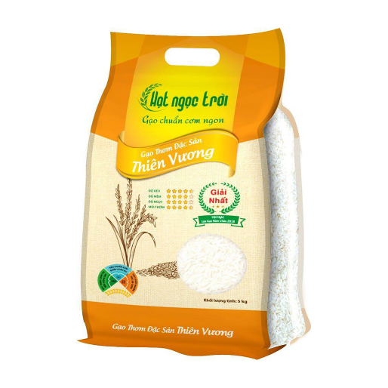
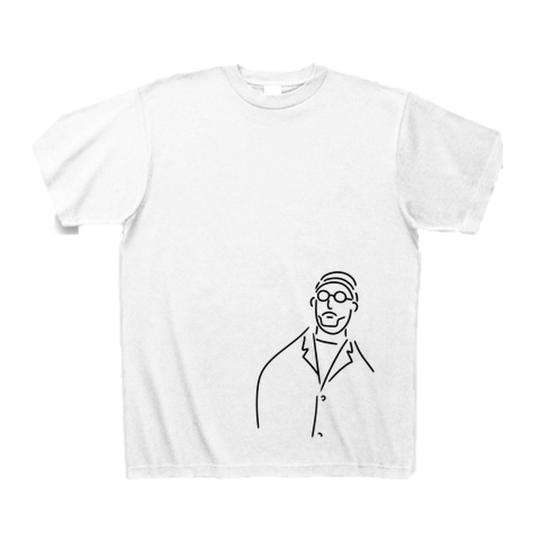

1
2
3
4
5
6

Slide 19

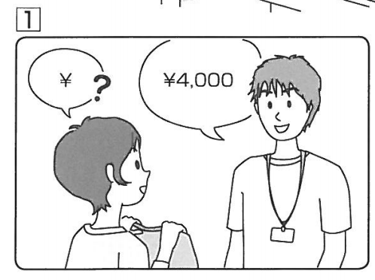
UNIT 1 – PHẦN 2
いくら ですか。
TÌNH HUỐNG 1
NHÂN VIÊN
いらっしゃいませ！
すみません、（ HỎI GIÁ CỦA MÓN ĐỒ ）ですか。
（ GIÁ TIỀN ） です。
PARK
NHÂN VIÊN

Slide 20
UNIT 1 – PHẦN 2
いくら ですか。
CÁCH ĐẾM TIỀN VÀ CÁCH HỎI GIÁ TIỀN
Các lưu ý khi đếm tiền Yên
Đếm tiền = số đếm + えん（円）
Đếm từ cao xuống thấp : Vạn Yên ( 10 ngàn ) > Ngàn Yên > Trăm Yên > chục Yên > lẻ…
3. Chú ý các số tiền
1000 yên : せん えん
3000 yên : さん ぜん えん
8000 yên: はっせん えん
1 vạn yên : いちまん えん
4. Từ hỏi giá tiền : いくら ( bao nhiêu tiền )
5. Cách nói khi quyết định mua món hàng :
[ món hàng hoặc các chỉ từ giúp xác định món hàng ] を ください。

Slide 21
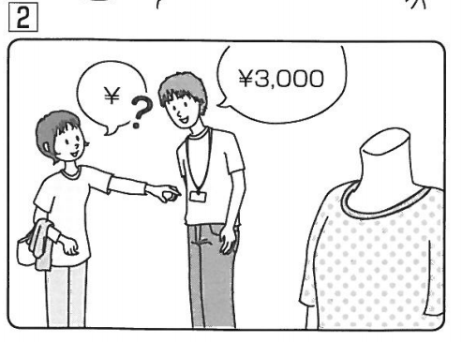
UNIT 2 – PHẦN 2
いくら ですか。
TÌNH HUỐNG 2
1. （ HỎI GIÁ CỦA CÁI ÁO ）ですか。
2. （ GIÁ TIỀN ） です。
KHÁCH
NHÂN VIÊN

Slide 22
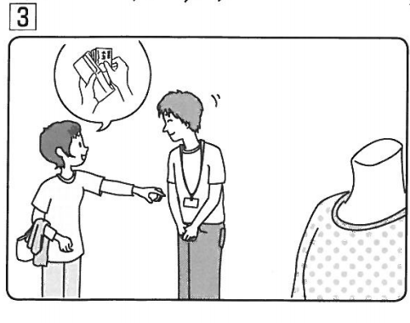
UNIT 2 – PHẦN 2
いくら ですか。
TÌNH HUỐNG 3 – CÁCH NÓI KHI QUYẾT ĐỊNH MUA GÌ.
( VẬY ) ( CHO TÔI CÁI .... ).
KHÁCH

Slide 23
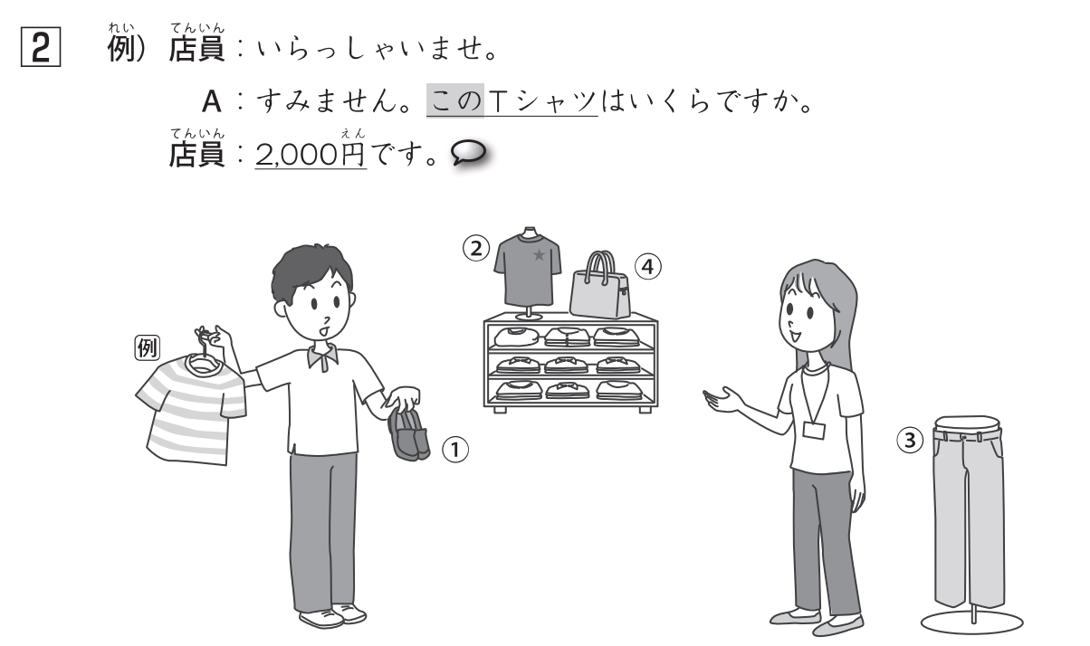
MÓN ĐỒ 1
MÓN ĐỒ 2
MÓN ĐỒ 3
MÓN ĐỒ 4

Slide 24

CHỈ
NGHE
MÓN ĐỒ 1
MÓN ĐỒ 2
MÓN ĐỒ 3
MÓN ĐỒ 4
MÓN ĐỒ 5
CHỈ
CHỈ
NGHE
NGHE
CHỈ
NGHE

Slide 25



MÓN ĐỒ 1
GIÁ TIỀN
MÓN ĐỒ 2
GIÁ TIỀN
CHỐT

Slide 26

A/B/C
GIÁ TIỀN
A/B/C
GIÁ TIỀN
A/B/C
GIÁ TIỀN
MÓN ĐỒ MUA

Slide 27

A/B/C
GIÁ TIỀN
A/B/C
GIÁ TIỀN
A/B/C
GIÁ TIỀN
MÓN ĐỒ MUA

